Slide 1
CAFFA Formation et certification
Information
Certification d’aptitude aux fonctions de formateur académique
P. SIERRA-MORENO
Mars 2018

Slide 2
Le certificat d’aptitude aux fonctions de formateur académique (CAFFA)
Décret n°2015-885 du 20 juillet 2015
Arrêté du 20 juillet 2015
Circulaire n°2015-110 du 21 juillet 2015
Le décret du 20 juillet institue une certification d'aptitude aux fonctions de formateur académique (CAFFA), exigée des candidats aux fonctions comportant des activités d'animation, de recherche et de formation dans le cadre de la formation initiale et continue des personnels enseignants et des personnels d'éducation de l'enseignement du second degré.

Slide 3
Les conditions d’inscription
La certification est délivrée
à l'issue d'un examen ouvert aux personnels enseignants du second degré et aux conseillers principaux d'éducation titulaires, ainsi qu’aux contractuels en CDI,
et justifiant, au 31 décembre de l'année de l'examen, d'au moins cinq années de services accomplis de manière discontinue ou à temps partiel dans :
un EPLE
une unité spéciale d’enseignement
une école supérieure du professorat (ESPE)
…
Sont également pris en compte les services effectués, dans les mêmes conditions, hors du territoire national.
VOIR Site académique http://www.ac-dijon.fr/cid95469/certificat-d-aptitude-aux-fonctions-de-formateur-academique.html

Slide 4
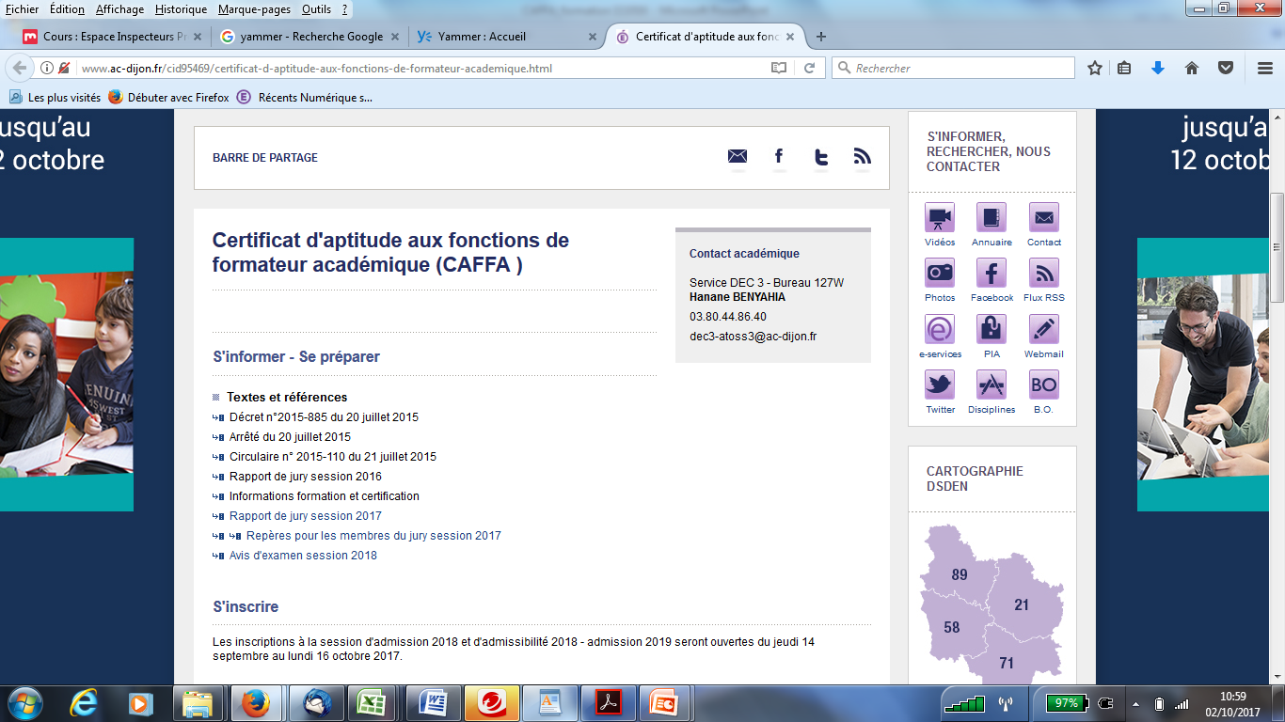
Le portail académique

Slide 5
Les épreuves
Le certificat d'aptitude aux fonctions de formateur académique
se déroule sur deux ans
et comprend une épreuve d'admissibilité et deux épreuves d'admission.
Au cours de la première année, le candidat se déclare et prépare l'épreuve d'admissibilité. Le candidat admissible entre dans un cursus de certification accompagné dans le cadre du plan académique de formation.
Au cours de la seconde année, il se constitue une expertise et se prépare aux épreuves d'admission en s'inscrivant aux différents modules prévus dans le cadre du plan académique de formation.

Slide 6
Le calendrier
Réunion d’information aux candidats | Semaine 40 : 03 octobre 2017 (depuis Dijon en visioconférence avec les 3 autres départements)
INSCRIPTION | Du jeudi 14 septembre au lundi 16 octobre 2017 (cachet de la poste faisant foi)
ADMISSIBILITÉ
Dépôt rapport d’activité ⇨rapport d’activité en cinq exemplaires + rapports d’évaluation (administrative et pédagogique | Au plus tard le jeudi 5 avril 2018 (envoi en recommandé, cachet de la poste faisant foi)
Épreuve d’admissibilité jury | Du lundi14 mai au jeudi 31 mai 2018
Délibération jury d’admissibilité | Jeudi 31 mai 2018
ADMISSION
Candidats déclarés admissibles en 2016 : Transmission du choix pour l’épreuve de pratique professionnelle ⇨ analyse de pratique ou animation d’une action de formation | Mercredi 13 décembre 2017
Dépôt mémoire (6 exemplaires papier et une version dématérialisée sous clé USB) | Au plus tard le lundi 26 février 2018 (envoi en recommandé, cachet de la poste faisant foi)
Épreuve d’admission examinateurs 1ère épreuve : Epreuve de pratique professionnelle Durée : 60 à 90 minutes par cdt | Du lundi 15 janvier au jeudi 8 février 2018
Épreuve d’admission jury avec examinateurs 2ème épreuve Entretien mémoire (45mn/cdt) | Du lundi19 mars au jeudi 5 avril 2018
Délibération jury d’admission | Jeudi 5avril 2018
Le jour de la convocation aux épreuves d’admissibilité et d’admission ne peut-être déplacé. Il est de la responsabilité du candidat d’organiser ses activités professionnelles au regard du calendrier des épreuves diffusé dès l’ouverture des inscriptions au CAFFA sur le site académique.

Slide 7
Les épreuves
Épreuve d’admissibilité :
un entretien de 45 minutes avec le jury (15 minutes d’exposé et 30 minutes d’entretien) à l’appui du dossier fourni par le candidat, constitué d’un rapport d’activités de 5 pages maximum (hors annexes) et des rapports d’évaluation administrative et pédagogique.
Épreuves d’admission
L'admission comporte deux épreuves :
- une épreuve de pratique professionnelle au choix du candidat (analyse de pratique ou animation d'une action de formation) suivie d'un entretien
Durée : 60 à 90 minutes + 30 minutes d'entretien
- un mémoire professionnel (20-30p hors annexes) et sa soutenance. C’est un travail personnel de réflexion sur un sujet choisi par le candidat portant sur une problématique d'accompagnement ou de formation.
Durée : 45 minutes (dont 30 minutes d'entretien).
Le rapport de jury et ses annexes, session 2017 est publié

Slide 8
Les finalités de cette certification
à l’image de ce qui est instauré dans le premier degré, constituer un vivier de formateurs « certifiés » pour intervenir dans la formation initiale et/ou continue second degré
amener les formateurs, lors de la préparation à ces épreuves, à réfléchir sur leurs pratiques professionnelles, formaliser en s’appuyant sur les recherches en éducation, cette réflexion et communiquer sur l’analyse conduite
enrichir le parcours professionnel, attesté par une « certification » présente dans le dossier et valorisé lors des évaluations de carrière (PPCR), notamment pour l’accès à la classe exceptionnelle

Slide 9
CAFFA – L’épreuve d’admissibilité
Quatre niveaux d’évaluation sont fixés pour chaque critère observable :
1 - Très insuffisant, 2 – Insuffisant, 3 – Satisfaisant, 4 - Très satisfaisant
Le rapport d’activité
Qualité du questionnement et des hypothèses envisagées
Qualité formelle du rapport d’activité
Méthodologie précise et rigoureuse, étayée par des références théoriques
Intérêt du dispositif expérimenté
Traitement, analyse et interprétation des données recueillies
L’entretien
Qualité de la communication
Analyse distanciée du travail (points forts, points faibles)
Écoute, sens du dialogue et de la controverse professionnelle
Mise en perspective, projection dans le métier de formateur

Slide 10
CAFFA – Les épreuves d’admission
L'admission repose sur deux épreuves :
Epreuve de pratique professionnelle suivie d’un entretien
1. L’analyse de pratique
ou
2. L’animation d’une action de formation
Le mémoire professionnel et sa soutenance

Slide 11
CAFFA – L’épreuve de pratique professionnelle
Quatre niveaux d’évaluation sont fixés pour chaque critère observable :
1 - Très insuffisant, 2 – Insuffisant, 3 – Satisfaisant, 4 - Très satisfaisant
1. L’analyse de pratique – l’entretien du candidat avec le stagiaire
Qualité de l’analyse de la séance
Dialogue constructif
Remarques hiérarchisées
Conseils pertinents et opérationnels
Pertinence des pistes de réflexion et du prolongement possible proposé
L’entretien du candidat avec le jury
Analyse distanciée de l’entretien avec le stagiaire
Justification des choix opérés
Écoute, sens du dialogue et de la controverse professionnelle
Reconstruction de l’entretien avec le stagiaire
Notes:
L'épreuve comprend la conduite d'un entretien de formation après observation d'une séance de pratique professionnelle dans le
cadre du tutorat et un entretien entre le candidat et les deux examinateurs qualifiés.

Slide 12
CAFFA – Le mémoire professionnel et sa soutenance
Quatre niveaux d’évaluation sont fixés pour chaque critère observable :
1 - Très insuffisant, 2 – Insuffisant, 3 – Satisfaisant, 4 - Très satisfaisant
Le mémoire
Qualité du questionnement et des hypothèses envisagées
Qualité formelle du mémoire
Méthodologie précise et rigoureuse, étayée par des références théoriques
Intérêt du dispositif expérimenté
Traitement, analyse et interprétation des données recueillies
La soutenance
Qualité de la communication
Analyse distanciée du travail (points forts, points faibles)
Écoute, sens du dialogue et de la controverse professionnelle
Mise en perspective, projection dans le métier de formateur

Slide 13
Dates et lieux de formation
En semaine, site ESPE Charles Dumont
Les samedis, à la faculté de Droit lettres
de 9h30 à 16h30
Préparation FA1 admissibilité : 3 journées de 6h = 18h (prépa dossier CAFFA et entretien dossier)
Mercredi 15 novembre, observation et entretien de formation en visite
mardi 12 décembre, préparation dossier 1 et visite conseil
lundi5 mars, préparation entretien dossier (le métier de formateur)
Préparation FA2 admission : 5 journées de 6h (2 jours + 3 jours master 2A2P)
Samedi 7 octobre (master 2A2P), Analyse de pratique et mémoire
jeudi 30 novembre, formation d’adultes, ingénierie et mémoire
Samedi 13 janvier, Accompagnement et préparation mémoires
vendredi 2 février, Analyse de formation et mémoire
samedi 17 mars. Métier formateur et préparation soutenance mémoire
Pour information : 2 j de formation pour FA « certifiés »

